Slide 1
Разработка программного модуля для формирования паспорта компьютера
Кировское областное государственное профессиональное образовательное бюджетное учреждение
«Слободской колледж педагогики и социальных отношений»
Выполнил: Беляев Данил Игоревич
Группа: 22п-1
Специальность: 09.02.07 Информационные системы и программирование
Руководитель: Пентин Николай Сергеевич

Slide 2
Введение
Актуальность:
Необходимость быстрого и стандартизированного учёта конфигурации парка ПК для аудита и управления.
Платформа:
.NET Framework, C#, WPF (Windows Presentation Foundation)
Цель:
Разработка ПО для автоматизированного формирования электронного «Паспорта компьютера».
Задачи:
Анализ предметной области (WMI, реестр).
Проектирование и разработка системы.
Реализация сбора, экспорта и сравнения данных.
Тестирование и документирование.

Slide 3
Анализ предметной области
Основные процессы, автоматизируемые программой:
Настройка сбора информации.
Сбор данных через WMI и реестр.
Формирование структуры паспорта.
Экспорт в файл.
Сравнение двух паспортов.

Slide 4
Анализ предметной области
Учёт изменений: Отслеживание изменений аппаратной и программной части.
Обработка ошибок: Реакция на отсутствие прав, недоступность WMI, проблемы с диском.

Slide 5
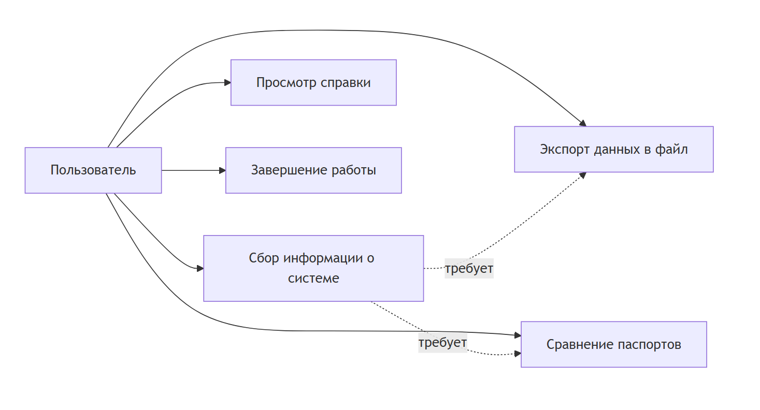
Диаграмма вариантов использования

Slide 6
Программы-аналоги
Belarc Advisor, Speccy, AIDA64 и др.
Общие плюсы аналогов: Глубокая диагностика, детализация.
Общие минусы аналогов: Нет акцента на единый документ "паспорт", часто нет функции сравнения, нет встроенного учёта инвентарных номеров.

Slide 7
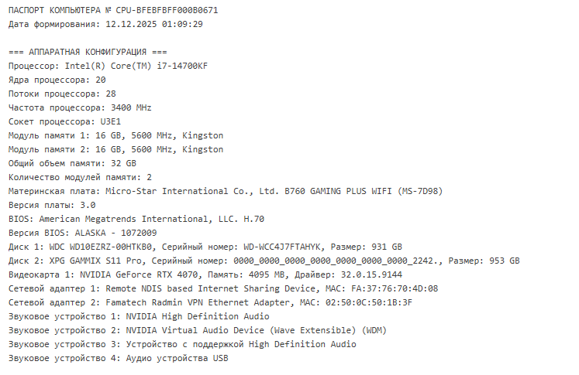
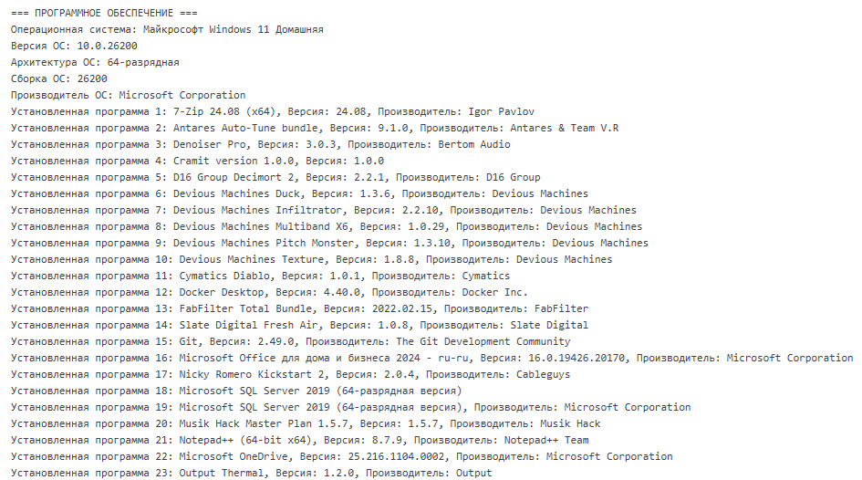
Основные функции (1)
Учёт аппаратной конфигурации
Сбор данных о процессоре, памяти, дисках, видеокарте, сети.
Учёт программного обеспечения
Сбор данных об ОС и всех установленных программах.

Slide 8
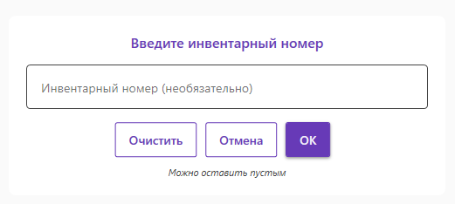
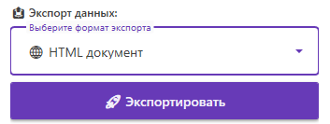
Основные функции (2)
Учёт по инвентарным номерам
Ввод и сохранение инвентарного номера для идентификации ПК.
Экспорт данных
Поддержка форматов: HTML (просмотр), PDF (документ), JSON (сравнение).

Slide 9
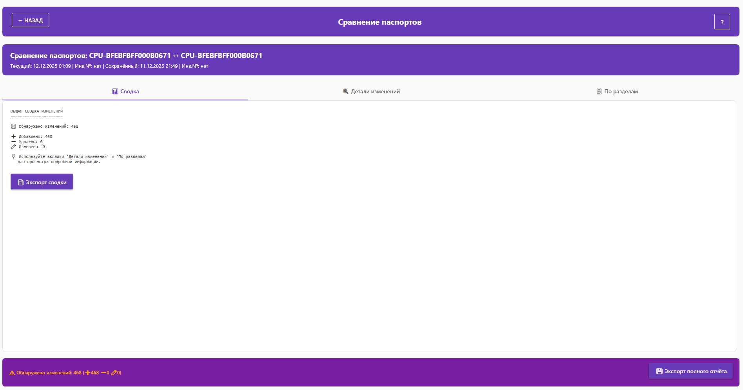
Сравнение паспортов
Загрузка старого JSON-паспорта для наглядного выявления изменений в конфигурации (добавлено, удалено, изменено)

Slide 10
Тестирование
Проведено комплексное тестирование (12+ тестов).
Результат: Все функции работают корректно.
Надёжность: Устойчивость к ошибкам ввода-вывода.
Производительность: Сбор данных — 30-60 сек.

Slide 11
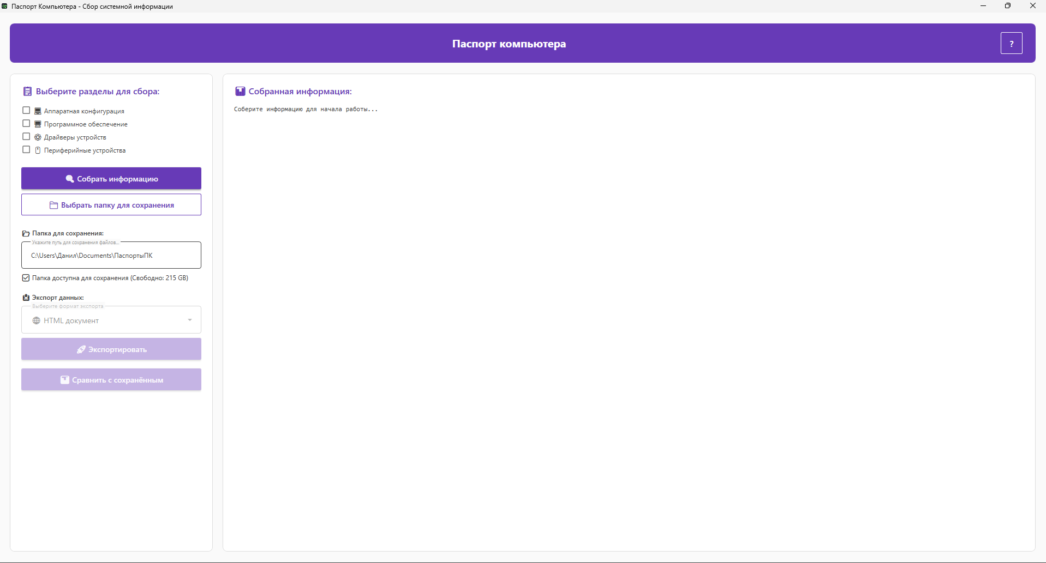
Интерфейс программы

Slide 12
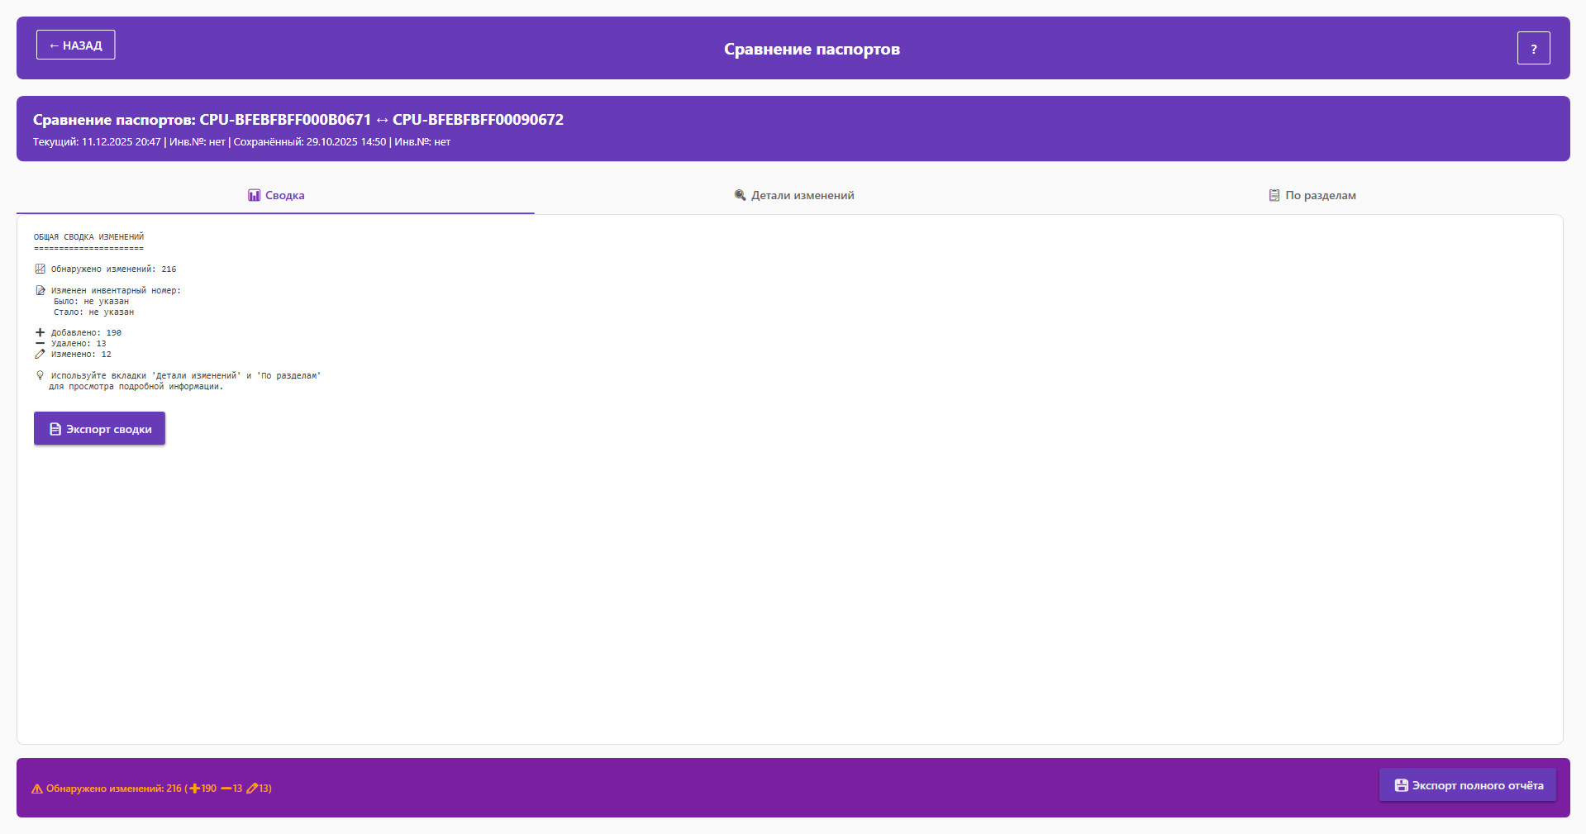

Slide 13
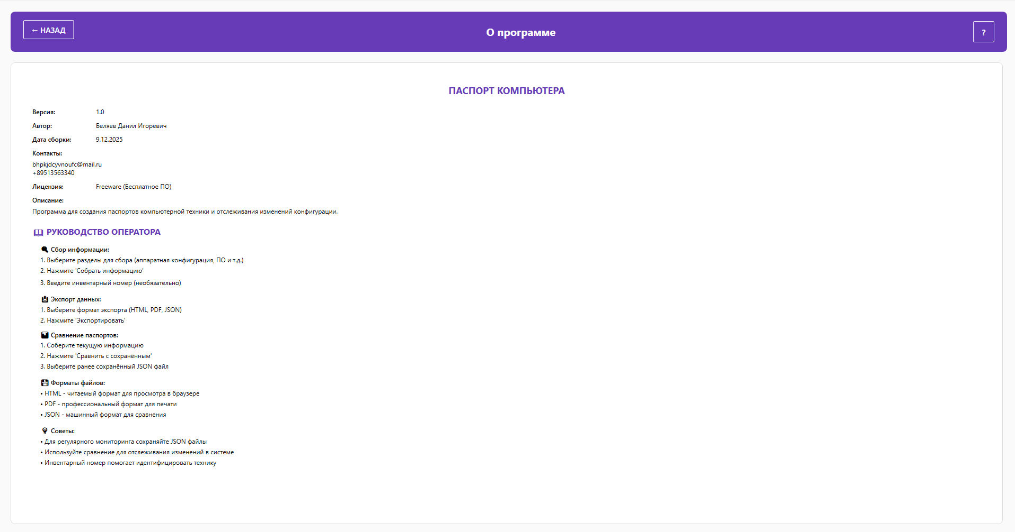

Slide 14
Заключение
Цель достигнута. Разработан готовый к использованию программный модуль.
Преимущества: Автоматизация, стандартизация, учёт номеров, сравнение конфигураций.
Практическая ценность: Применим для инвентаризации ПК в учебных заведениях и малом бизнесе.

